Slide 1
Система за търсене на автомобили
Калоян Петров, Мартин Владимиров, Атанас Димов

Slide 2
Задача на проекта
Система за търсене на автомобили. Системата трябва да предоставя следните възможности:
въвеждане на информация за автомобил – напр. марка, модел, екстри и др.;
търсене на автомобили, които отговарят на определени критерии (филтриране) – напр. марка, модел, екстри и др.

Slide 3
Екип с роли
Back-end разработчик – Атанас.
Front-end разработчик – Мартин.
Роля за документаране и Тестер – Калоян.

Slide 4


Система за управление на проекта
За нашия проект избрахме Trello. Това е софтуер, който помага за увеличаването на производителността при изпълнение наколективна работа. Trello предоставя дъски (boards), списъци (lists) и карти (cards), за да се организирати приоритизират проектите. Най-общо една дъска представлява един проект. Към нея може да сеизградят няколко на брой списъка – например TODO, IN PROCESS, DONE. В тези списъци се поставятзадачи – карти. След създаването на задача, към нея могат да се добавят коментари, да се прикачатфайлове, да се изготвят подсписъци за проверка (checklists), да се задват крайни срокове и др.

Slide 5

MS Project предоставя следните функционалности:
Планиране на проекти - създаване на детайлни графики на проектите със задачи, зависимости, ресурси и срокове. Управление на ресурси - проследяване и оптимизиране на използването на ресурсите в проекта. Управление на задачи - проследяване на напредъка на задачите, определение на зависимости и приоритети. Бюджетиране и контрол на разходите - оценяване и управление на разходите на проекта. Графика на ресурсите - визуализация на наличността и използването на ресурсите през времето. Графики на Гант - представяне на проекта във формата на графика на Гант за по-лесно разбиране на времевите рамки и зависимостите. Следене и докладване - проследяване на напредъка на проекта, генериране на справки и доклади за съответните заинтересовани страни. Колаборация и споделяне - възможност за споделяне на данни, сътрудничество и комуникация между членовете на екипа и други заинтересовани страни.

Slide 6
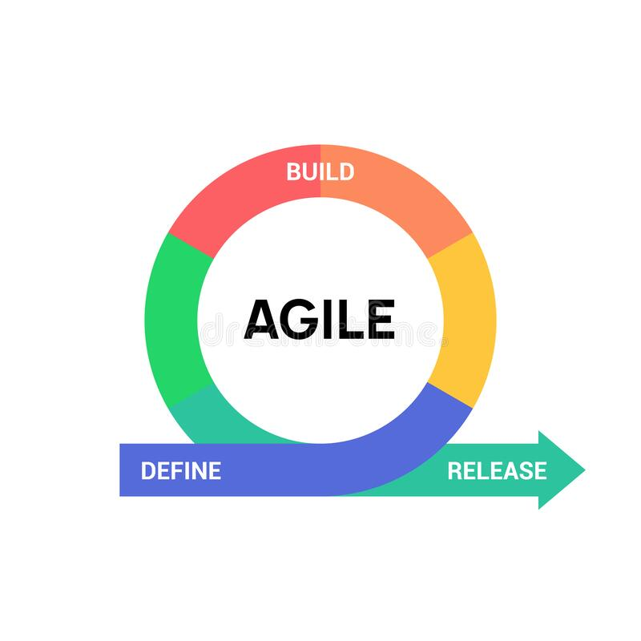
Agile методология
Agile е методологията, която избрахме ние. Тя се фокусира върху гъвкавостта, прозрачността и непрекъснатото взаимодействие с клиента. Тя се основава на набор от принципи и практики, които подкрепят сътрудничеството между разработчиците и клиента и насърчават бързата итеративна разработка. Тази методология е изключително гъвкава и позволява на екипите да се приспособяват към променящите се изисквания и условия. Това е особено полезно в динамични и бързо променящи се среди, където изискванията могат да се променят по време на разработката.

Slide 7

Система за контрол на версийте
Избрахме Git защото е безплатна,open source и има изградена общност от потребители и интеграция, с почти всички среди за разработка(IDEs). При Git всеки разработчик работи върху свое работно копие на цялото хранилище. Позволява създаване и сравняване на различни версии на приложението и да връщането към предишни версии при нужда което гарантира, че кодът е актуален и работи коректно. Git позволява също така разработчиците да работят заедно в реално време върху същия код и да го споделят с помежду си. Малък е и бърз почти всички операции са фокусирани локално, което дава огромно предимство в скоростта на изпълнение на командите, за разлика например от централизираните системи, при които е необходима комуникация със сървъра. Представител е на клона системи за контрол на версиите, базирани на децентрализирано хранилище.

Slide 8
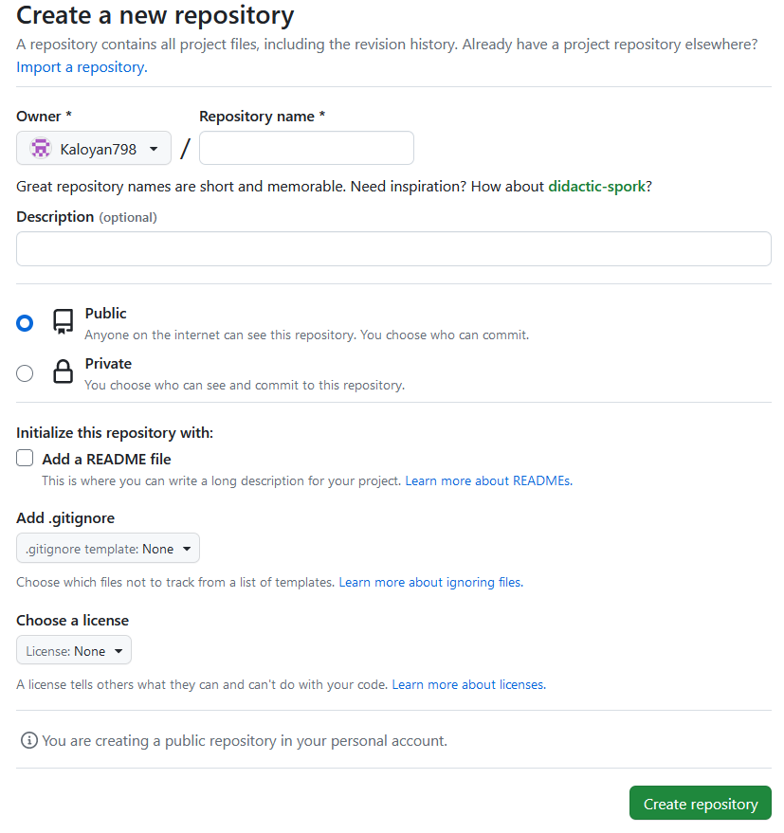
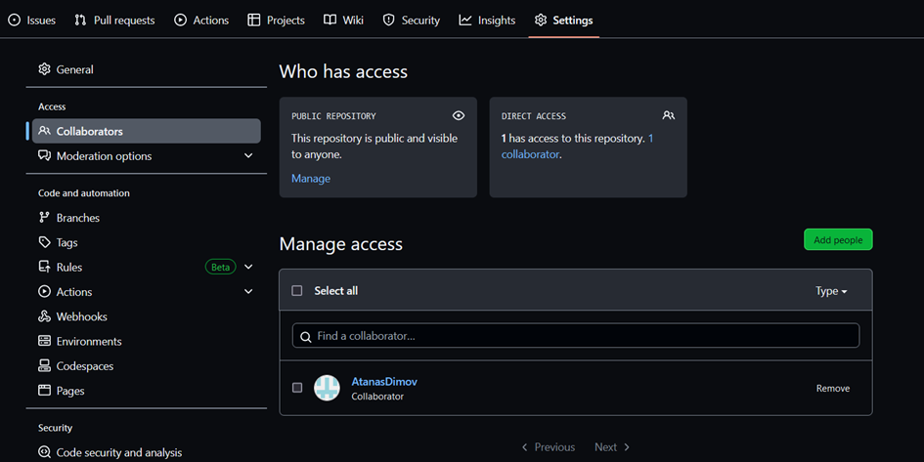
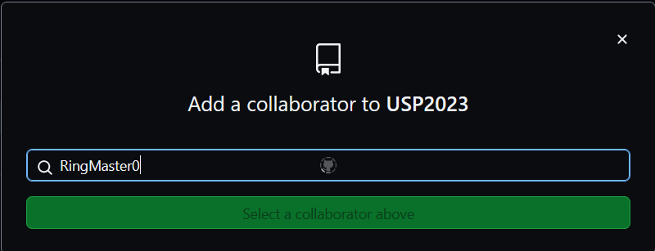

Slide 9



Избор на програмни средства за разработка
Изборът на програмни средства за реализацията на онлайн приложение за продажба на автомобили е важна стъпка за постигане на успеха на проекта. Ето някои разяснения за избора на конкретни програмни езици, интегрирани среди за разработка (IDE) и технологии за front-end и back-end разработка:

Slide 10
Front-end:
HTML (HyperText Markup Language): Използва се за създаване на структура и семантика на уеб страниците.
CSS (Cascading Style Sheets): Използва се за стилизиране и визуално оформление на уеб страници.
jQuery: JavaScript библиотека, която предоставя множество функции и методи за улесняване на манипулациите с DOM елементите и обработка на събития.
Visual Studio Code (VS Code): Лека и мощна IDE, която предоставя инструменти за разработка на уеб приложения, включително поддръжка на HTML, CSS и JavaScript.
Back-end:
PHP: Скриптов език за уеб разработка, който се използва за създаване на динамични уеб страници и уеб приложения.
MySQL: Релационна база данни, която се използва за съхранение и управление на данните на приложението.
Visual Studio Code (VS Code): Предоставя удобна среда за разработка на PHP и интеграция с MySQL бази данни.

Slide 11
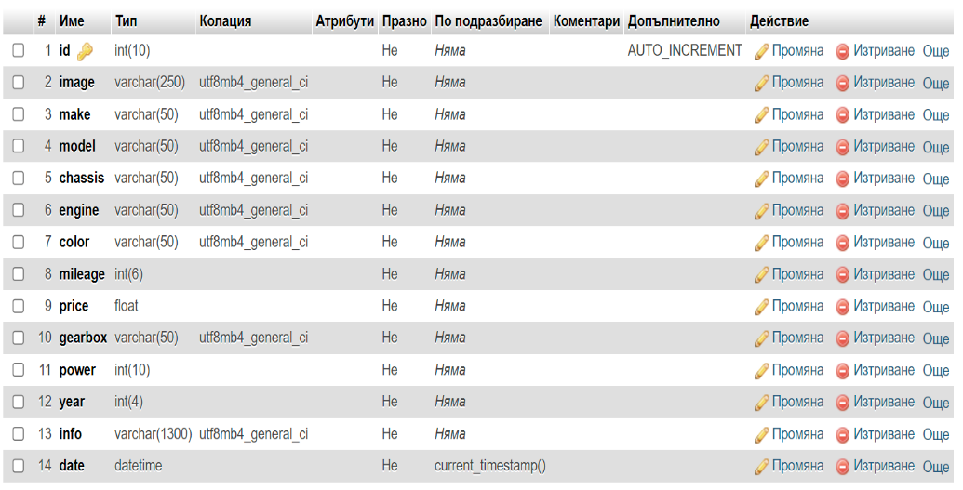
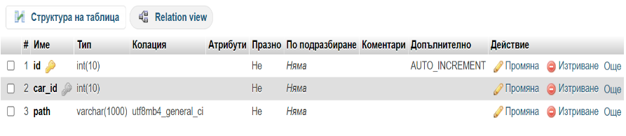
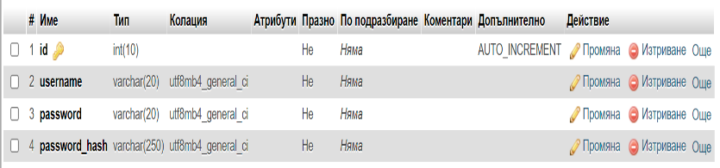
Таблици в базата данни
Добавяне на автомобил
Добавяне на снимка към обява
Добавяне на потребител

Slide 12
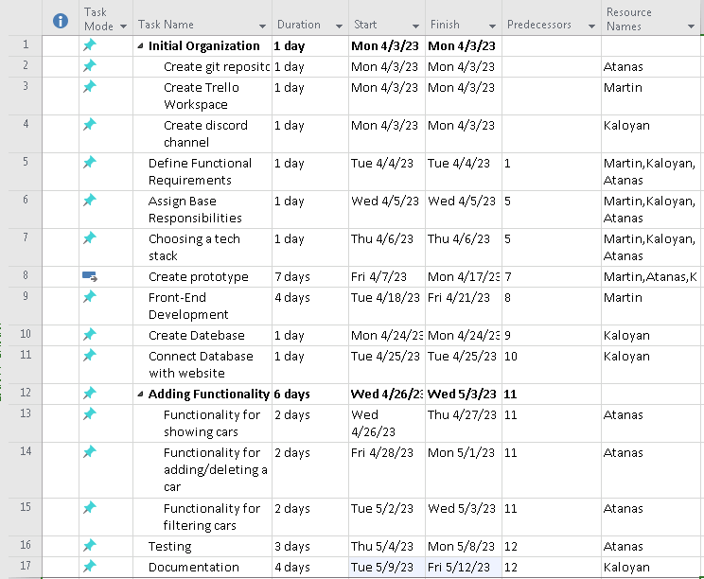
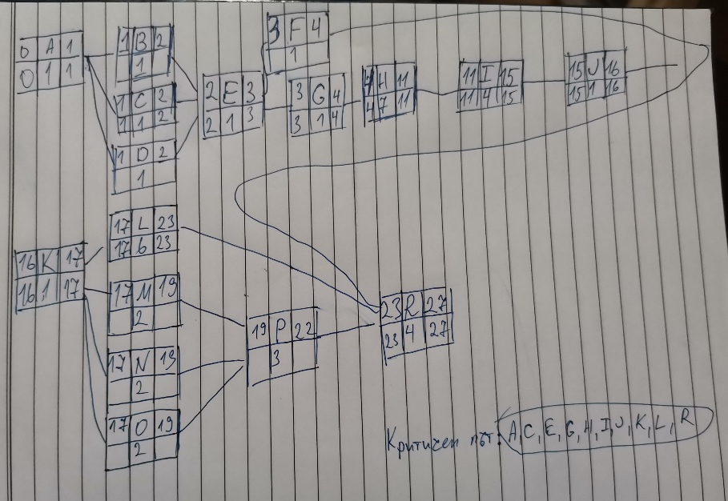
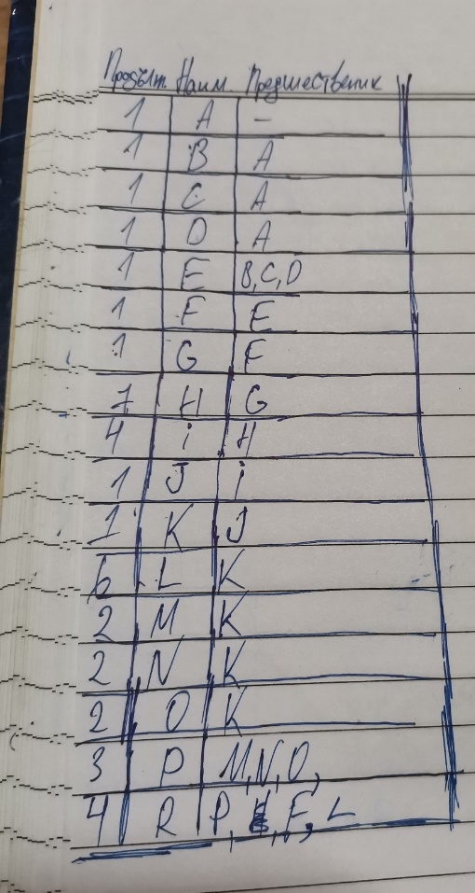
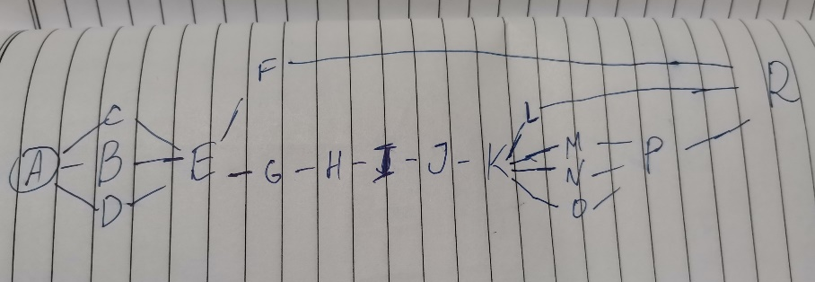
PERT анализи и диаграми

Slide 13
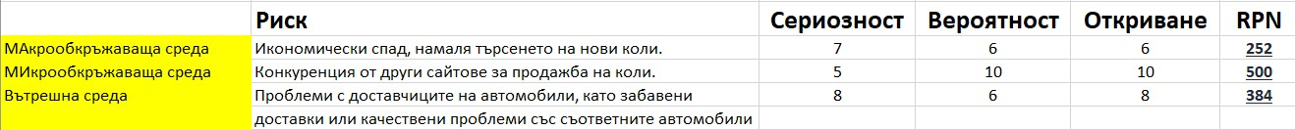


Оценка на риска

Slide 14
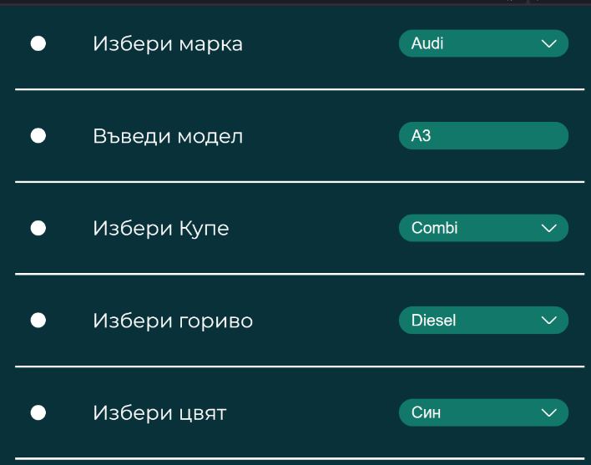
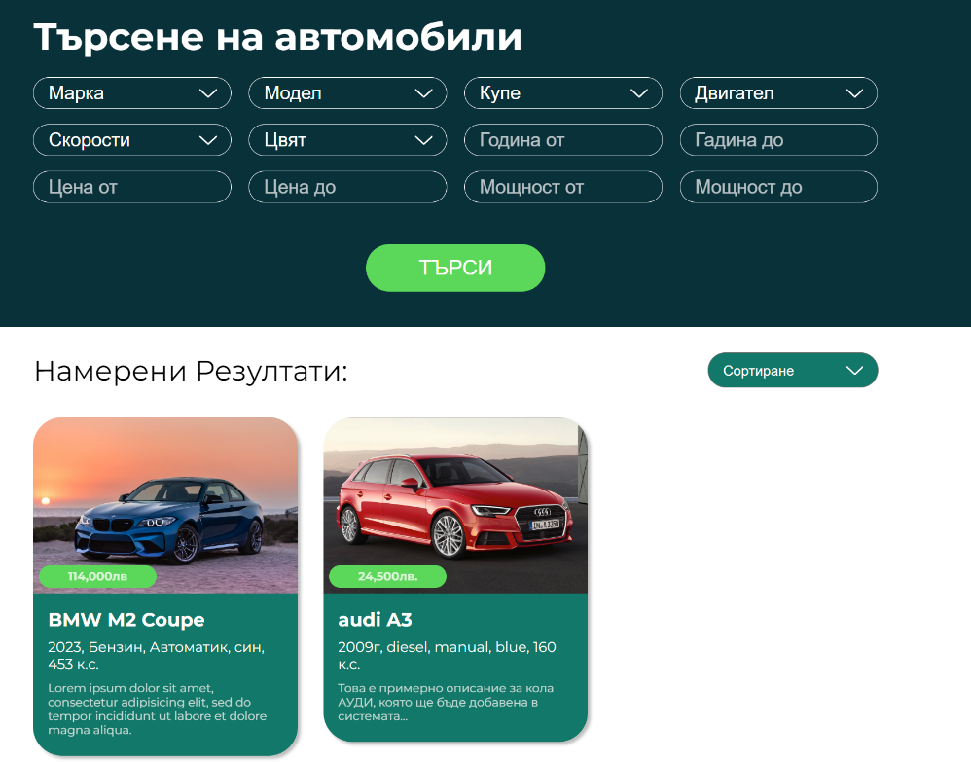
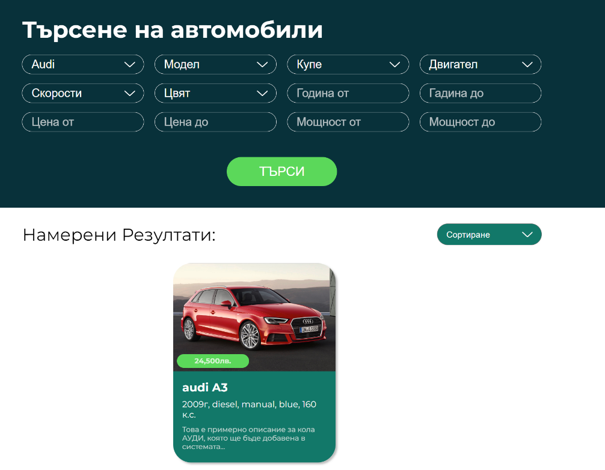
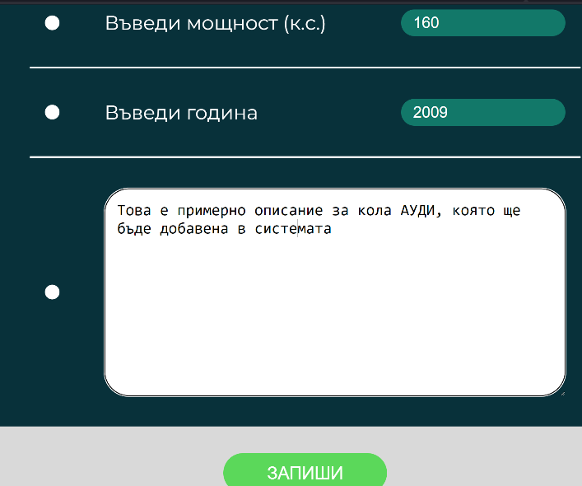
Функционалности
Добавяне на автомобил
Начална страница без приложен филтър
Търсене на автомобил чрез филтър

Slide 15
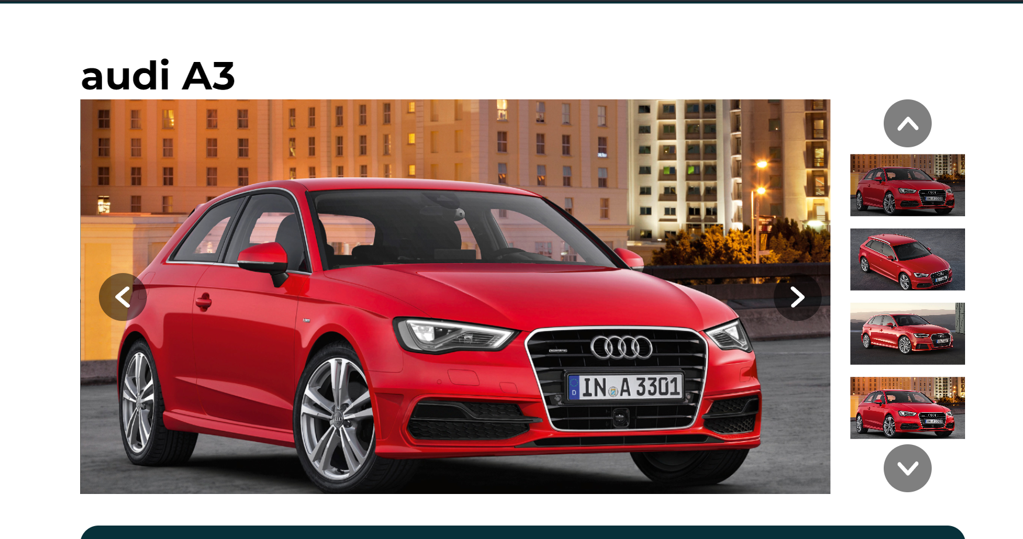
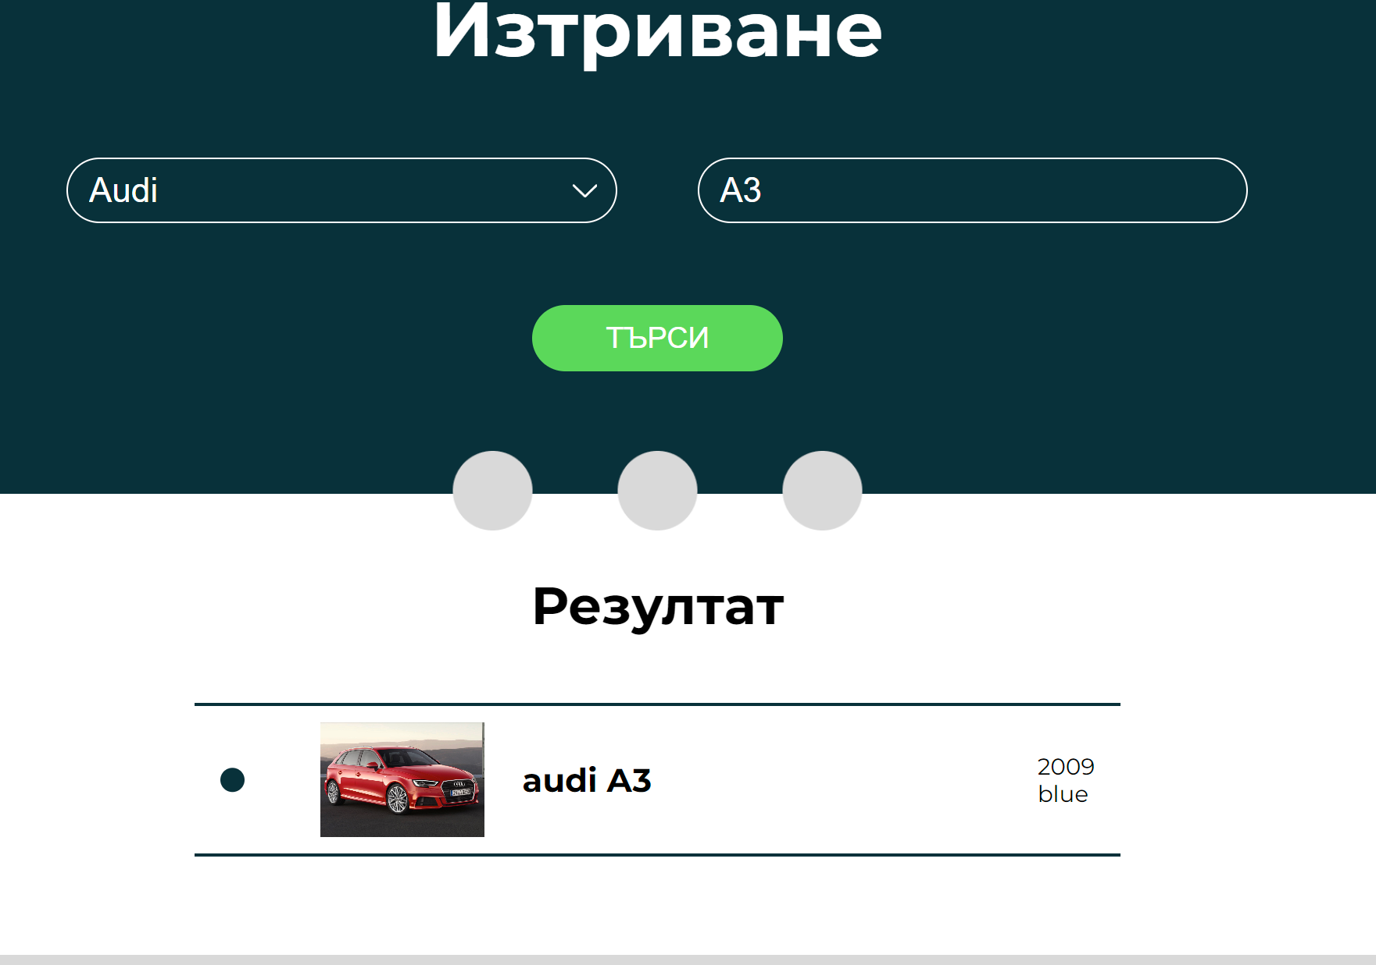
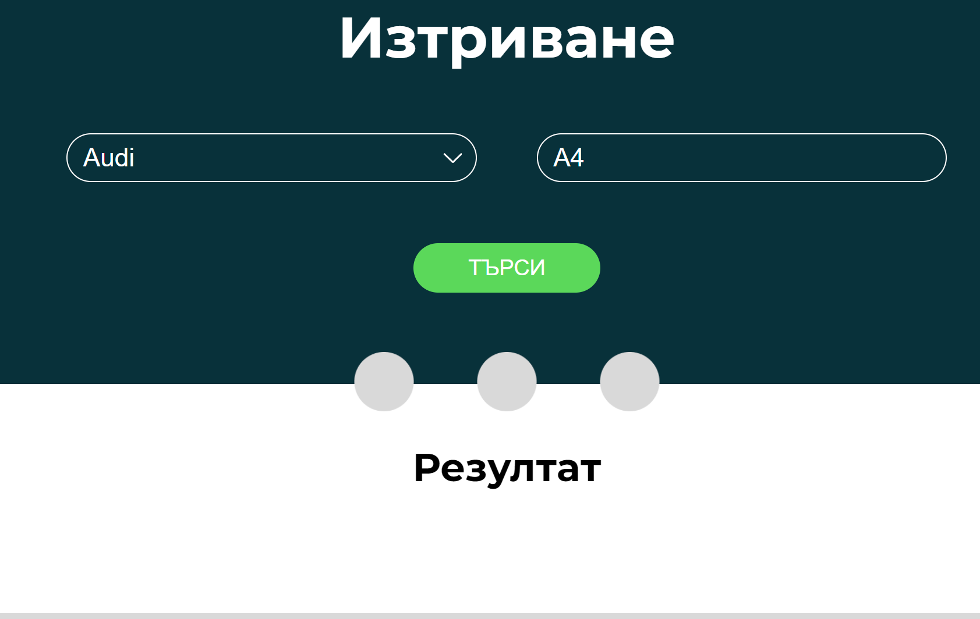
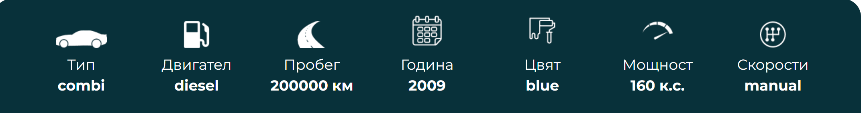
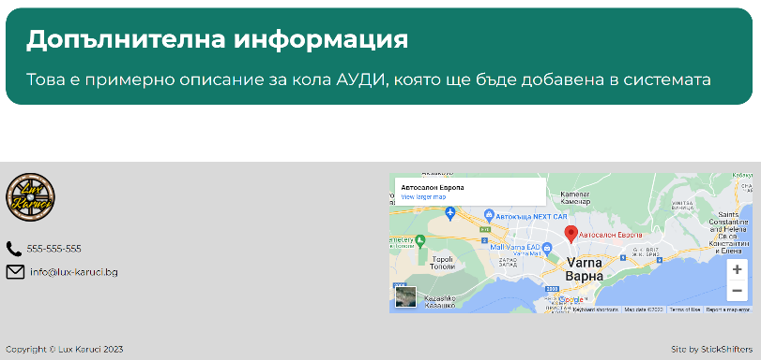
Страница на автомобил
При липса на автомобил филтрирането на извежда нищо
Филтриране при изтриване
Характеристиките на автомобила
Допълнителната информация и footer-a

Slide 16
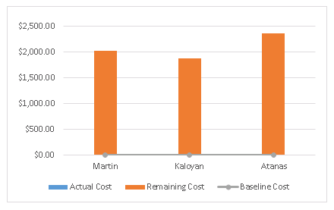
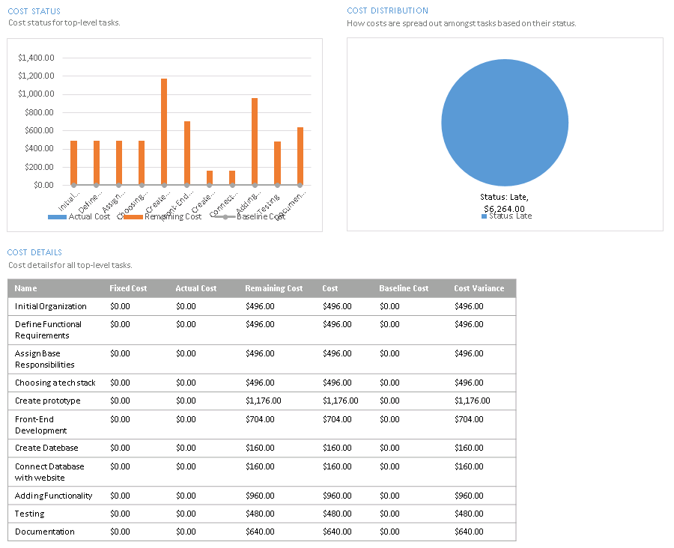
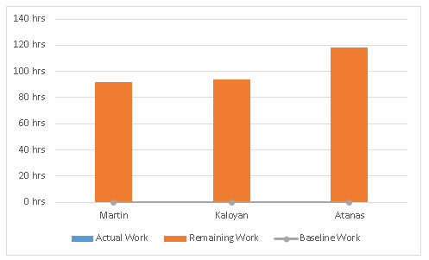
Отчети, генерирани от софтуера за управление на проекти

Slide 17

Благодаря за вниманието
Изготвили: Калоян Петров, Атанас Димов и Мартин Владимиров

